Slide 1
Agrupación de datos
JOIN- comando utilizado para combinar filas de dos o más tablas. Ambas tablas deben tener una columna en común.
Tabla 1: pedidos Tabla 2: clientes
PedidoID | ClienteID | FechaPedido
101 | 1 | 14/11/20
102 | 3 | 25/11/20
103 | 1 | 15/12/20
104 | 6 | 16/12/20
105 | 7 | 16/12/20
ClienteID | Nombre | Ciudad
1 | María | Valencia
2 | Pepe | Madrid
3 | Juan | Sevilla
4 | Laura | Barcelona
5 | Rocío | Alicante

Slide 2
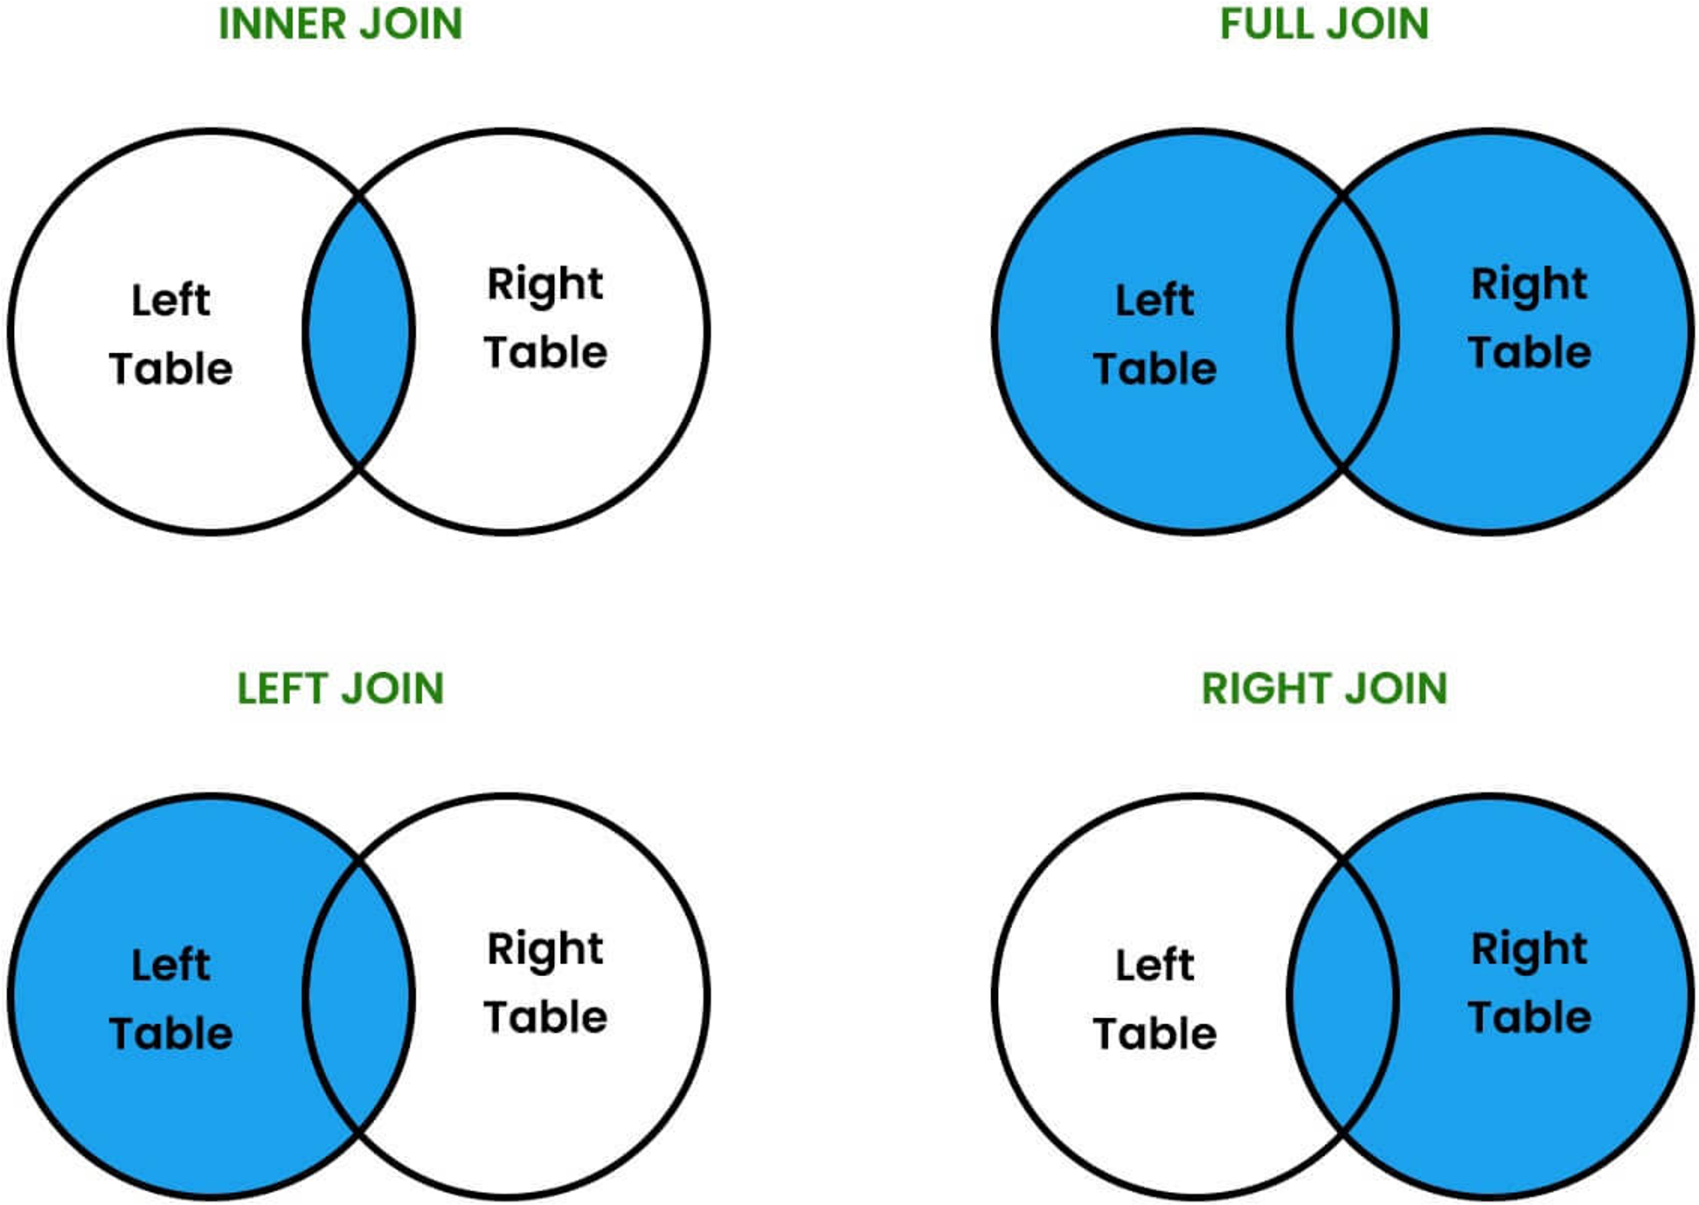
Ahora que tenemos nuestros datos organizados en tablas dentro de una base de datos relacional, ¿cómo podemos analizarlos conjuntamente?
Mediante joins -> combinan datos de dos o más tablas en una base de datos relacional.

Slide 3
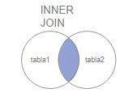
INNER JOIN
Tabla 1: pedidos Tabla 2: clientes
PedidoID | ClienteID | FechaPedido
101 | 1 | 14/11/20
102 | 3 | 25/11/20
103 | 1 | 15/12/20
104 | 6 | 16/12/20
105 | 7 | 16/12/20
ClienteID | Nombre | Ciudad
1 | María | Valencia
2 | Pepe | Madrid
3 | Juan | Sevilla
4 | Laura | Barcelona
5 | Rocío | Alicante
PedidoID | ClienteID | Nombre | Ciudad
101 | 1 | María | Valencia
102 | 3 | Juan | Sevilla
103 | 1 | María | Valencia

Slide 4
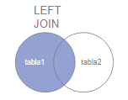
LEFT JOIN
Tabla 1: pedidos Tabla 2: clientes
PedidoID | ClienteID | FechaPedido
101 | 1 | 14/11/20
102 | 3 | 25/11/20
103 | 1 | 15/12/20
104 | 6 | 16/12/20
105 | 7 | 16/12/20
ClienteID | Nombre | Ciudad
1 | María | Valencia
2 | Pepe | Madrid
3 | Juan | Sevilla
4 | Laura | Barcelona
5 | Rocío | Alicante
PedidoID | ClienteID | Nombre | Ciudad
101 | 1 | María | Valencia
102 | 3 | Juan | Sevilla
103 | 1 | María | Valencia
104 | 6 | Null | Null
105 | 7 | Null | Null

Slide 5
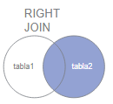
RIGHT JOIN
Tabla 1: pedidos Tabla 2: clientes
PedidoID | ClienteID | FechaPedido
101 | 1 | 14/11/20
102 | 3 | 25/11/20
103 | 1 | 15/12/20
104 | 6 | 16/12/20
105 | 7 | 16/12/20
ClienteID | Nombre | Ciudad
1 | María | Valencia
2 | Pepe | Madrid
3 | Juan | Sevilla
4 | Laura | Barcelona
5 | Rocío | Alicante
PedidoID | ClienteID | Nombre | Ciudad
101 | 1 | María | Valencia
103 | 1 | María | Valencia
Null | 2 | Pepe | Madrid
102 | 3 | Juan | Sevilla
Null | 4 | Laura | Barcelona
Null | 5 | Rocío | Alicante

Slide 6
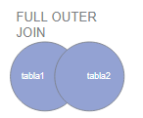
FULL OUTER JOIN
Tabla 1: pedidos Tabla 2: clientes
PedidoID | ClienteID | FechaPedido
101 | 1 | 14/11/20
102 | 3 | 25/11/20
103 | 1 | 15/12/20
104 | 6 | 16/12/20
105 | 7 | 16/12/20
ClienteID | Nombre | Ciudad
1 | María | Valencia
2 | Pepe | Madrid
3 | Juan | Sevilla
4 | Laura | Barcelona
5 | Rocío | Alicante
PedidoID | ClienteID | Nombre | Ciudad
101 | 1 | María | Valencia
102 | 3 | Juan | Sevilla
103 | 1 | María | Valencia
104 | 6 | Null | Null
105 | 7 | Null | Null
Null | 2 | Pepe | Madrid
Null | 4 | Laura | Barcelona
Null | 5 | Rocío | Alicante

